Slide 1
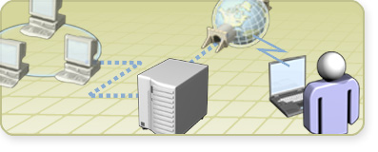
Module 5 : Résolution de noms d'hôtes à l'aide du système DNS

Slide 2

Vue d'ensemble
Présentation multimédia : Rôle du système DNS dans l'infrastructure réseau
Installation du service Serveur DNS
Configuration des propriétés du service Serveur DNS
Configuration des zones DNS
Configuration des transferts de zone DNS
Configuration des mises à jour dynamiques DNS
Configuration d'un client DNS
Délégation d'autorité pour les zones

Slide 3



Présentation multimédia : Rôle du système DNS dans l'infrastructure réseau
Cette présentation a pour but de fournir une vue d'ensemble approfondie du système DNS dans l'infrastructure réseau
À la fin de cette présentation, vous serez
à même d'effectuer les tâches suivantes :
  Expliquer le rôle et les avantages du système DNS dans l'infrastructure réseau
  Définir les éléments clés du système DNS
  Décrire l'espace de noms de domaine DNS
  Décrire les zones DNS et le transfert de zone
  Décrire les serveurs de noms DNS
  Expliquer le fonctionnement du processus
  de résolution des noms d'hôtes
  Expliquer les requêtes de recherche directe

Slide 4
Leçon : Installation du service Serveur DNS
Vue d'ensemble du système DNS
Qu'est-ce qu'un espace de noms de domaines ?
Conventions d'appellation standard DNS
Comment installer le service Serveur DNS

Slide 5
Vue d'ensemble du système DNS
DNS est une base de données distribuée hiérarchisée qui contient les mappages de noms de domaine DNS à divers types de données, notamment des adresses IP
DNS est à la base du système de noms Internet, mais aussi du système de noms d'une organisation
DNS prend en charge l'accès aux ressources à l'aide de noms alphanumériques
InterNIC est chargé de déléguer la responsabilité administrative de portions de l'espace de noms de domaine, mais aussi d'inscrire les noms de domaine
Le système DNS a été conçu pour résoudre les problèmes posés par une augmentation :
  du nombre d'hôtes sur Internet
  du trafic généré par le processus de mise à jour
  de la taille du fichier Hosts

Slide 6

Qu'est-ce qu'un espace de noms de domaines ?
Domaine racine
Domaine de niveau supérieur
net
com
org
Domaine de second niveau
nwtraders
west
south
east
Sous-domaines
sales
FQDN :
server1.sales.south.nwtraders.com
Hôte : server1

Slide 7
Conventions d'appellation standard DNS
Les caractères suivants sont valides dans les
noms DNS :
  A-Z
  a-z
  0-9
  Trait d'union (-)
Le trait de soulignement (_) est un caractère réservé

Slide 8
Comment installer le service Serveur DNS
L'instructeur va vous montrer comment installer le service Serveur DNS

Slide 9

Application pratique : Installation du service
Serveur DNS
Dans cette application pratique, vous allez installer le service Serveur DNS

Slide 10
Leçon : Configuration des propriétés du service
Serveur DNS
Quels sont les composants d'une solution DNS ?
Qu'est-ce qu'une requête DNS ?
Fonctionnement des requêtes récursives
Fonctionnement des indications de racine
Fonctionnement des requêtes itératives
Fonctionnement des redirecteurs
Fonctionnement de la mise en cache du serveur DNS
Comment configurer les propriétés du service
Serveur DNS

Slide 11
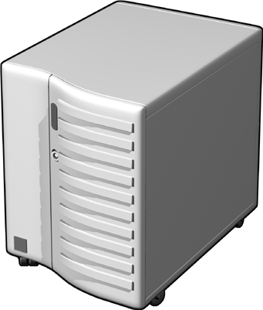





Quels sont les composants d'une solution DNS ?
Clients DNS
Serveurs DNS
Serveurs DNS sur Internet
Enregistrements
de ressources
Racine « . »
.com
.edu
Enregistrements
de ressources

Slide 12
Qu'est-ce qu'une requête DNS ?
Une requête est une demande de résolution de noms envoyée à un serveur DNS. Il existe deux types de requêtes : requêtes récursives et requêtes itératives
Les clients DNS comme les serveurs DNS peuvent lancer des requêtes de résolution de noms
Un serveur DNS qui fait autorité pour l'espace de noms de la requête peut :
  Consulter le cache et la zone, puis renvoyer l'adresse IP demandée
  Renvoyer une réponse négative qui fait autorité
Un serveur DNS qui ne fait pas autorité pour l'espace de noms de la requête peut :
  Transmettre la requête qu'il ne sait pas résoudre à un serveur spécifique appelé redirecteur
  Utiliser les indications de racine pour trouver une réponse à la requête

Slide 13

Fonctionnement des requêtes récursives
Une requête récursive est une requête envoyée à un serveur DNS dans laquelle le client DNS demande au serveur de fournir une réponse complète
Le serveur DNS essaie de trouver une réponse dans la zone de recherche directe et dans le cache
Requête récursive pour
mail1.nwtraders.com
Base de
données
172.16.64.11
Computer1
Serveur DNS local

Slide 14

Fonctionnement des indications de racine
Les indications de racine sont des enregistrements de ressources DNS stockés sur un serveur DNS qui répertorient les adresses IP des serveurs racines du système DNS
Cluster de
serveurs DNS
Cluster de
serveurs racines (.)
Indications de racine
com
local
microsoft
Computer1

Slide 15
Fonctionnement des requêtes itératives
Une requête itérative est une requête envoyée à un serveur DNS dans laquelle le client DNS demande la meilleure réponse que peut fournir le serveur DNS sans faire appel à d'autres serveurs DNS. Le résultat d'une requête itérative est souvent une référence à un autre serveur DNS situé
plus bas dans l'arborescence DNS
Requête itérative
Serveur
DNS local
Indication de racine (.)
Interroger .com
1
Requête itérative
Interroger nwtraders.com
.com
Requête récursive pour
mail1.nwtraders.com
2
172.16.64.11
Requête itérative
Réponse faisant autorité
3
Computer1
nwtraders.com

Slide 16
Fonctionnement des redirecteurs
Un redirecteur est un serveur DNS que d'autres serveurs DNS internes désignent comme responsable du transfert des requêtes pour la résolution de noms de domaines DNS externes ou hors site
Requête itérative
Redirecteur
Indication de racine (.)
Interroger .com
Requête itérative
Interroger nwtraders.com
.com
Requête récursive
172.16.64.11
Requête itérative
172.16.64.11
Réponse faisant autorité
Requête récursive pour
mail1.nwtraders.com
nwtraders.com
Serveur DNS
local
Computer1

Slide 17
Fonctionnement de la mise en cache du serveur DNS
Table de mise en cache
Nom d'hôte | Adresse IP | Durée de vie
clientA.contoso.msft. | 192.168.8.44 | 28 secondes
ClientA est à l'adresse 192.168.8.44
Où se trouve ClientA ?
ClientA
Client1
ClientA est à l'adresse 192.168.8.44
Où se trouve ClientA ?
Client2
La mise en cache est le processus qui consiste à stocker temporairement dans un sous-système de mémoire spécial des informations ayant fait l'objet d'un accès récent pour y accéder plus rapidement ensuite

Slide 18

Comment configurer les propriétés du service
Serveur DNS
L'instructeur va vous montrer comment :
Mettre à jour les indications de racine sur un
serveur DNS
Configurer un serveur DNS pour qu'il utilise un redirecteur
Effacer le cache du serveur DNS à l'aide de la
console DNS
Effacer le cache du serveur DNS à l'aide de la
console DNSCmd

Slide 19
Application pratique : Configuration des propriétés du service Serveur DNS
Dans cette application pratique, vous
allez configurer les propriétés du service Serveur DNS

Slide 20
Leçon : Configuration des zones DNS
Stockage et maintenance des données DNS
Que sont les enregistrements de ressources et les
types d'enregistrements ?
Qu'est-ce qu'une zone DNS ?
Quels sont les types de zones DNS ?
Comment modifier un type de zone DNS
Que sont les zones de recherche directe et inversée ?
Comment configurer des zones de recherche directe
et inversée

Slide 21
Stockage et maintenance des données DNS
Espace de noms : training.nwtraders.msft
local
Enregistrements de ressources pour la zone training.nwtraders.msft
Nom d'hôte | Adresse IP
ClientA DNS | 192.168.2.45
ClientB DNS | 192.168.2.46
ClientC DNS | 192.168.2.47
Fichier de zone :
Training.nwtraders.msft.dns
ClientC DNS
ClientA DNS
ClientB DNS
Un enregistrement de ressource est une structure de base de données DNS standard qui contient des informations utilisées pour traiter les requêtes DNS
Une zone est une portion de la base de données DNS qui contient les enregistrements de ressources dans lesquels le nom du propriétaire appartient
à la portion contiguë de l'espace de noms DNS

Slide 22
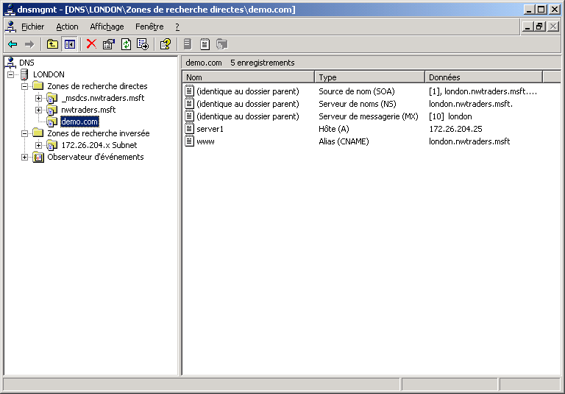
Que sont les enregistrements de ressources et les types d'enregistrements ?
Type d'enregistrement | Description
A | Résout un nom d'hôte en adresse IP
PTR | Résout une adresse IP en nom d'hôte
SOA | Premier enregistrement dans tout fichier de zone
SRV | Résout les noms des serveurs qui fournissent des services
NS | Identifie le serveur DNS associé à chaque zone
MX | Serveur de messagerie
CNAME | Résout un nom d'hôte en nom d'hôte

Slide 23
Qu'est-ce qu'une zone DNS ?
Nwtraders
South
West
North
Sales
Support
Training

Slide 24
Quels sont les types de zones DNS ?
Zones | Description
Principale | Copie en lecture/écriture d'une base de données DNS
Secondaire | Copie en lecture seule d'une base de données DNS
Stub | Copie d'une zone contenant certains enregistrements seulement
Lecture/
écriture
Lecture
seule
Copie de
certains
enregistrements

Slide 25
Comment modifier un type de zone DNS
L'instructeur va vous montrer comment modifier un type de zone DNS

Slide 26
Que sont les zones de recherche directe et inversée ?
Espace de noms : training.nwtraders.msft
Zone directe | Training | Client1 DNS | 192.168.2.45
 |  | Client2 DNS | 192.168.2.46
 |  | Client3 DNS | 192.168.2.47
Zone inversée | 1.168.192.in-addr.arpa | 192.168.2.45 | Client1 DNS
 |  | 192.168.2.46 | Client2 DNS
 |  | 192.168.2.47 | Client3 DNS
Serveur DNS autorisé
pour training
Client2 DNS = ?
192.168.2.46 = ?
Client3 DNS
Client1 DNS
Client2 DNS

Slide 27
Comment configurer des zones de recherche directe et inversée
L'instructeur va vous montrer comment :
Configurer une zone de recherche directe sur une zone principale
Configurer une zone de stub de recherche directe
Configurer une zone de recherche directe sur une zone secondaire
Configurer une zone de recherche inversée sur une zone principale
Configurer une zone de recherche inversée sur une zone secondaire

Slide 28
Application pratique : Configuration des zones DNS
Dans cette application pratique, vous allez configurer des zones DNS

Slide 29
Leçon : Configuration des transferts de zone DNS
Fonctionnement des transferts de zone DNS
Fonctionnement de DNS Notify
Comment configurer des transferts de zone DNS

Slide 30
Fonctionnement des transferts de zone DNS
Un transfert de zone DNS est la synchronisation entre serveurs DNS des données de zone DNS faisant autorité
1
Requête SOA pour une zone
2
Réponse à la requête SOA
3
Requête IXFR ou AXFR pour une zone
4
Réponse à la requête IXFR ou AXFR
(transfert de zone)
Serveur
secondaire
Serveur
principal
et maître

Slide 31
Fonctionnement de DNS Notify
DNS Notify est une mise à jour de la spécification d'origine du protocole DNS qui permet d'informer les serveurs secondaires
des modifications de zones
1
Mise à jour de
l'enregistrement
de ressource
Serveur de destination
Serveur source
2
Mise à jour du
numéro de
série SOA
3
DNS Notify
4
Transfert de zone
Serveur secondaire
Serveur principal
et maître

Slide 32
Comment configurer des transferts de zone DNS
L'instructeur va vous montrer comment configurer un transfert de zone DNS et DNS Notify

Slide 33
Application pratique : Configuration des transferts de zone DNS
Dans cette application pratique, vous allez configurer des transferts de zone DNS

Slide 34
Leçon : Configuration des mises à jour dynamiques DNS
Présentation multimédia : Vue d'ensemble des mises à jour dynamiques DNS
Que sont les mises à jour dynamiques ?
Comment les clients DNS inscrivent et mettent à jour dynamiquement leurs enregistrements de ressources
Comment un serveur DHCP inscrit et met à jour dynamiquement les enregistrements de ressources
Comment configurer des mises à jour DNS manuelles et dynamiques
Qu'est-ce qu'une zone DNS intégrée à Active Directory ?
Utilisation des mises à jour dynamiques sécurisées par
les zones DNS intégrées à Active Directory
Comment configurer des zones DNS intégrées à Active Directory pour permettre les mises à jour dynamiques sécurisées

Slide 35

Présentation multimédia : Vue d'ensemble des mises à jour dynamiques DNS
Cette présentation a pour but de fournir une vue d'ensemble approfondie des mises à jour dynamiques DNS
À la fin de cette présentation, vous serez à même d'effectuer les tâches suivantes :
  Expliquer l'importance des mises à jour dynamiques DNS
  Expliquer la différence entre les mises à jour manuelles et les mises à jour dynamiques
  Expliquer que les ordinateurs clients peuvent mettre à jour eux-mêmes les enregistrements de ressources de manière dynamique ou faire effectuer ces mises à jour dynamiques par DHCP pour leur compte
  Expliquer ce que sont les mises à jour dynamiques sécurisées

Slide 36
Que sont les mises à jour dynamiques ?
Une mise à jour dynamique est le processus par lequel un client DNS crée,
inscrit ou met à jour de façon dynamique ses enregistrements dans des zones maintenues par des serveurs DNS qui peuvent accepter et traiter des messages pour des mises à jour dynamiques
Une mise à jour manuelle est le processus par lequel un administrateur crée,
inscrit ou met à jour manuellement un enregistrement de ressource
La mise à jour dynamique permet à des ordinateurs clients DNS de communiquer automatiquement avec le serveur DNS pour inscrire
et mettre à jour leurs propres enregistrements de ressources
  Les organisations qui connaissent des modifications dynamiques ont intérêt à recourir à la méthode dynamique de mise à jour des enregistrements de ressources DNS
La mise à jour manuelle peut être bénéfique dans les organisations qui :
  ont un environnement de taille réduite avec un faible taux de modification des enregistrements de ressources
  gèrent des cas isolés, par exemple quand une organisation relativement importante choisit de contrôler chaque adresse sur chaque hôte

Slide 37

Comment les clients DNS inscrivent et mettent à jour de manière dynamique leurs enregistrements de ressources
local
Enregistrements
de ressources
1
Le client envoie une requête SOA
Le serveur DNS envoie le nom de la zone et l'adresse IP du serveur
2
1
2
3
4
5
3
Le client vérifie l'inscription existante
Le serveur DNS répond en indiquant que l'inscription n'existe pas
4
5
Le client envoie une mise
à jour dynamique au
serveur DNS
Windows
Server 2003
Windows
XP
Windows
2000

Slide 38
Comment un serveur DHCP inscrit et met à jour de manière dynamique les enregistrements de ressources
local
1
Le client DHCP effectue une demande de bail IP
Enregistrements
de ressources
2
Le serveur DHCP accorde un bail IP
3
Le serveur DHCP génère automatiquement le nom de domaine pleinement qualifié du client
3
4
Le serveur DHCP met à
jour dynamiquement les enregistrements de recherche directe et inversée du client
4
1
2
Window Server 2003
exécutant DHCP
Bail d'adresse IP
Client DHCP
de bas niveau

Slide 39
Comment configurer des mises à jour DNS manuelles et dynamiques
L'instructeur va vous montrer comment :
Configurer un serveur DNS exécutant Windows
Server 2003 pour qu'il accepte les mises à jour dynamiques des enregistrements de ressources DNS
Configurer un client Windows XP Professionnel pour qu'il mette à jour dynamiquement ses enregistrements de ressources DNS dans le système DNS
Configurer un serveur DHCP exécutant Windows Server 2003 pour qu'il mette à jour dynamiquement des enregistrements de ressources DNS dans le système DNS pour le compte de clients DHCP
Créer manuellement un enregistrement de
ressource DNS

Slide 40
Qu'est-ce qu'une zone DNS intégrée à
Active Directory ?
Type de zone DNS | Avantage
Zone non intégrée à Active Directory | Ne nécessite pas Active Directory
Zone intégrée à Active Directory | Stocke les données de zone DNS dans Active Directory, ce qui la rend plus sûre Utilise la réplication Active Directory à la place des transferts de zone Autorise les mises à jour dynamiques sécurisées uniquement Utilise une structure multimaître
Une zone DNS intégrée à Active Directory est une zone DNS stockée dans Active Directory

Slide 41

Utilisation des mises à jour dynamiques sécurisées par les zones DNS intégrées à Active Directory
Dans un processus de mise à jour dynamique sécurisée, un client soumet une demande de mise à jour dynamique à un serveur DNS et ce dernier essaie d'effectuer la mise à jour uniquement si le client peut prouver son identité
et produit des informations d'identification autorisant cette mise à jour
Trouver le serveur faisant autorité
Client DNS
exécutant
Windows XP
Résultat
Serveur DNS
local
Trouver le serveur faisant autorité
Résultat
Tenter une mise à jour non sécurisée
Refusé
Négociation de mise à jour sécurisée
Accepté
Contrôleur de domaine
avec zone DNS intégrée
à Active Directory

Slide 42
Comment configurer des zones DNS intégrées à Active Directory pour permettre les mises à jour dynamiques sécurisées
L'instructeur va vous montrer comment :
Configurer les zones DNS intégrées à Active Directory pour qu'elles autorisent les mises à jour dynamiques sécurisées
Configurer la sécurité sur une zone DNS intégrée à Active Directory

Slide 43
Application pratique : Configuration des mises à jour dynamiques DNS
Dans cette application pratique, vous allez configurer les mises à jour dynamiques DNS

Slide 44
Leçon : Configuration d'un client DNS
Fonctionnement des serveurs DNS préférés et auxiliaires
Application des suffixes
Comment configurer un client DNS

Slide 45
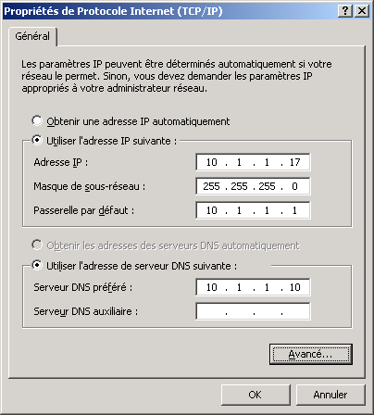
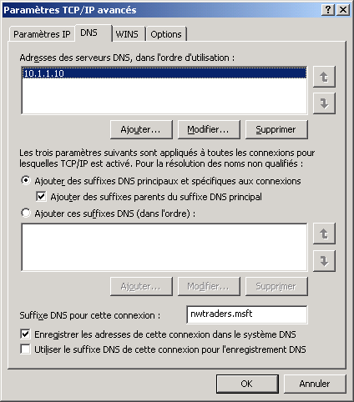
Fonctionnement des serveurs DNS préférés et auxiliaires
3. Il est possible de spécifier toute une liste de serveurs DNS auxiliaires
1. Le serveur DNS préféré est celui que le client contacte en premier
4. Les serveurs préférés et auxiliaires spécifiés dans
la page Propriétés sont automatiquement placés en tête de liste et sont interrogés dans l'ordre de la liste
2. Si le serveur préféré échoue, le client essaie le serveur DNS auxiliaire

Slide 46
Application des suffixes
Liste de recherche de suffixes de domaine
Option de sélection
de suffixe
Requête de nom = server1
server1.sales.south.nwtraders.com
server1.south.nwtraders.com
server1.nwtraders.com
Suffixe spécifique à la connexion

Slide 47
Comment configurer un client DNS
L'instructeur va vous montrer comment :
Configurer manuellement un client DNS pour qu'il utilise des serveurs DNS préférés et auxiliaires
Configurer l'option de serveur DNS et l'option de suffixe DNS dans DHCP

Slide 48
Application pratique : Configuration d'un client DNS
Dans cette application pratique, vous
allez configurer un client DNS

Slide 49
Leçon : Délégation d'autorité pour les zones
Qu'est-ce que la délégation d'une zone DNS ?
Comment déléguer un sous-domaine à une zone DNS

Slide 50
Qu'est-ce que la délégation d'une zone DNS ?
Espace de noms : training.nwtraders.msft
L'administrateur du niveau nwtraders.com de l'espace de noms délègue l'autorité de training.nwtraders.com et se décharge de l'administration de DNS pour cette partie de l'espace de noms
Serveur DNS
training.nwtraders.msft
Training.nwtraders.com possède désormais son propre administrateur ainsi qu'un serveur DNS pour résoudre les requêtes dans cette partie de l'espace de noms/l'organisation
Serveur DNS
training.nwtraders.msft
La délégation est le processus qui affecte l'autorité sur les domaines enfants
de votre espace de noms DNS à une autre entité en ajoutant des enregistrements dans la base de données DNS

Slide 51
Comment déléguer un sous-domaine à une zone DNS
L'instructeur va vous montrer comment déléguer un sous-domaine à une zone DNS

Slide 52

Atelier A : Résolution de noms d'hôtes à l'aide du système DNS
Dans cet atelier, vous allez résoudre des noms d'hôtes à l'aide du système DNS

